Slide 1
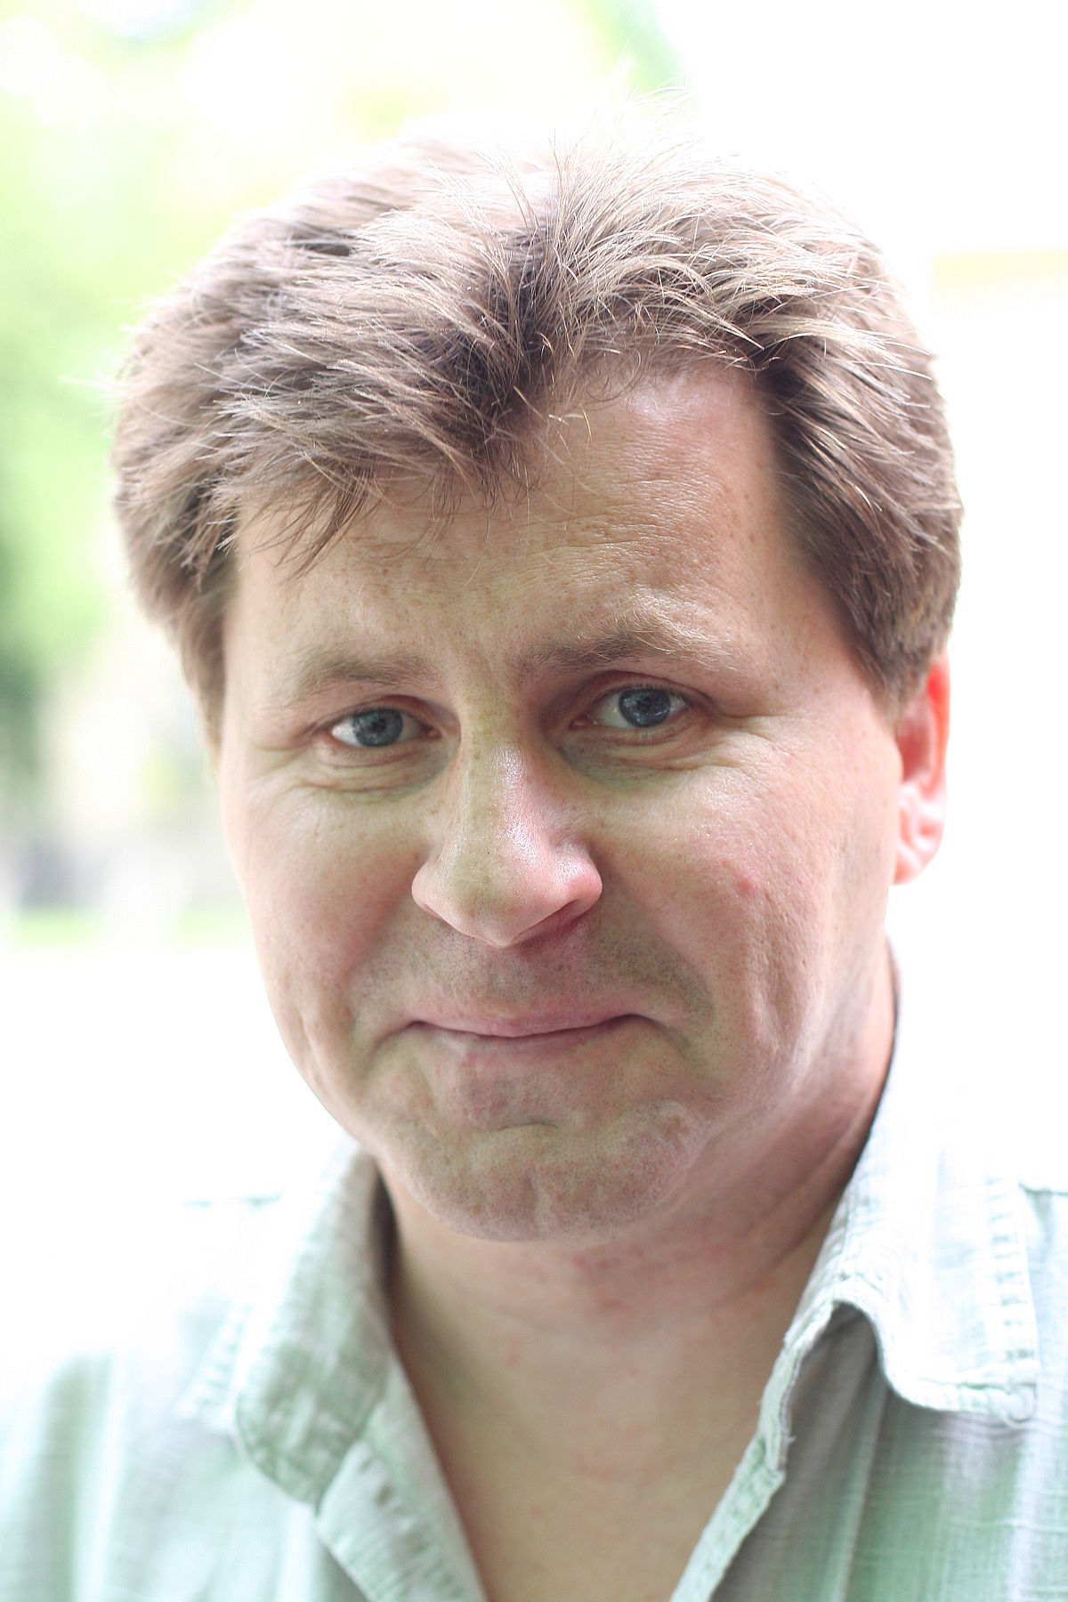
Урок № 5
«Ігор Павлюк
– «Без літератури не уявляю життя». «Дівчинка», «Вертатись пізно», «Асоціації»

Slide 2
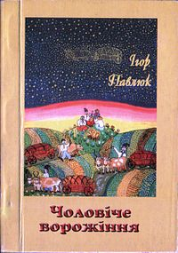
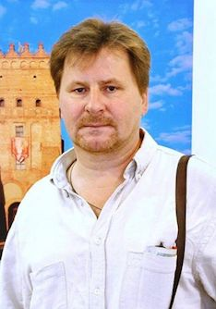
Лауреат Народної Шевченківської премії
(Залізний Мамай), всеукраїнських літературних премій імені Василя Симоненка, імені Бориса Нечерди, імені Маркіяна Шашкевича, імені Григорія Сковороди, міжнародної літературної премії імені Миколи Гоголя «Тріумф», лауреат премії британського ПЕН-клубу.

Slide 3
Вчився в Ленінградському вищому військовому інженерному училищі, яке залишив на другому курсі, коли почав писати вірші, за що був висланий у забайкальську тайгу: будувати автомобільну дорогу із в’язнями.

Slide 4
У 1986-1987 роках кореспондент Ківерцівської районної газети на Волині.
У 1987 році вступив на факультет журналістики Львівського державного університету ім. Івана Франка, який закінчив із відзнакою у 1992 році.
Після закінчення працював у релігійній пресі, робив передачі на радіо.

Slide 5
З 1987 року мешкає
у Львові.
З 2003-го – у Києві.
У 1996 р. захистив кандидатську дисертацію на тему: “Митець – Влада – Преса: історико-типологічний аналіз” в Інституті журналістики Київського Національного університету ім. Тараса Шевченка.

Slide 6
Член редколегій літературно-мистецьких та громадсько-політичних часописів: «Терен», «Золота пектораль», «Дзвін», «Українська літературна газета». Голова журі Літературно-мистецької премії імені Пантелеймона Куліша. Член спеціалізованої вченої ради із захисту дисертацій зі спеціальності «соціальні комунікації» у Львівському національному університеті імені Івана Франка.

Slide 7
Після опрацювання теоретичного матеріалу та виконання практичних завдань, виконай тестові завдання!
Якщо ти неправильно відповів на декілька тестових завдань – не засмучуйся, а перечитай теоретичний матеріал ще раз.
Бажаємо успіхів!

